Slide 1
Бібліо-монополіст
Літературна гра

Slide 3
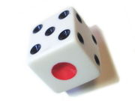
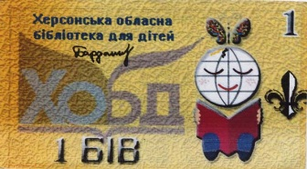
Знаряддя для гри
Фішки - +
Гральний кубик -
БІВи (240 шт.)- ,
Картки(по 12 шт.) -

Slide 4
Правила гри
У грі беруть участь як мінімум дві команди (червоні та білі)
Методом жеребкування визначається команда, котра ходить першою.
Для того, щоб здійснити хід, команда кидає гральний кубик.
Хід починається з клітинки, котра відмічена стрілкою.
Після того, як хід здійснено, команда починає виконувати серію завдань, котрі містяться в тій категорії, на якій зупинилася команда.

Slide 5
Ведучий
Утримує банк БІВів
Зберігає та видає картки
Оголошує завдання
Оцінює відповіді
Виплачує БІВи

Slide 6
Капітани команд
Обов'язки:
Кидання кубика
Переставляння фішок
Зберігання та розпорядження БІВами

Slide 7
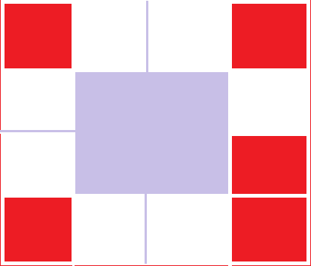
Основне завдання: захоплення ігрових клітинок
В даному випадку спостерігаємо перемогу команди БІЛИХ

Slide 8
Особливість використання БІВів
Після того, як команда виконує завдання, її відповідь оцінюється БІВами. Максимальна кількість за одну категорію – 20 БІВів. Щоб покрити своїм кольором ігрову клітинку, команда гравців повинна виплатити 10 Бівів.
10 БІВів = або

Slide 9
Якщо ігрове поле вже покрите
Якщо фішка потрапляє на поле, захоплене противником, то команда сплачує противнику штраф у розмірі 5 БІВів та переставляє фішку на наступну вільну ділянку. Якщо фішка потрапляє на поле, котре вже захоплене цією командою – штраф не сплачується.

Slide 10
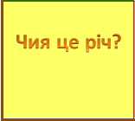
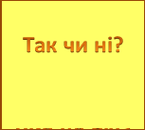
Якщо команда не може заплатити за поле
Якщо команді не вистачає Бівів, щоб захопити клітинку, то поле не покривається, а категорія запитань змінюється на іншу

Slide 11
Якщо команди покрили однакову кількість клітинок
В такому випадку переможець визначається кількістю Бівів, що залишилися на руках команд
14 › 8 = перемога ЧЕРВОНИХ

